Slide 1
第九章 IO流
主讲：蕾蕾

Slide 2
目录
01
流的概念及分类
CONTENTS
02
File类介绍
03
二进制文件的读写
04
文本文件的读写
05
IO异常

Slide 3

01
IO 流 简 介
流是一组有顺序的，有起点和终点的字节集合，是对数据传输的总称或抽象。即数据在两设备间的传输称为流，流的本质是数据传输，根据数据传输特性将流抽象为各种类，方便更直观的进行数据操作。
I/O流(Input/Output)
  在Java中将信息的输入与输出过程抽象为I/O流
    输入是指数据流入程序
    输出是指数据从程序流出
  一个流就是一个从源流向目的地的数据序列
  IO流类一旦被创建就会自动打开，通过调用close方法，可以显式关闭任何一个流，如果流对象不再被引用，Java的垃圾回收机制也会隐式地关闭。

Slide 4


01
IO 流 简 介
输入流
  为了从信息源获取信息，程序打开一个输入流，程序可从输入流读取信息
输出流
  当程序需要向目标位置写信息时，便需要打开一个输出流，程序通过输出流向这个目标位置写信息

Slide 5
01
IO 流 分类
一流的培训基地https://www.chuangruixin.cn
根据处理数据类型的不同分为：字符流和字节流
根据数据流向不同分为：输入流和输出流
根据流的分工不同分为：节点流和处理流
不论数据从哪来，到哪去，也不论数据本身是何类型，读写数据的方法大体上都是一样的：
读 | 写
打开一个流 读数据 关闭流 | 打开一个流 写数据 关闭流

Slide 6
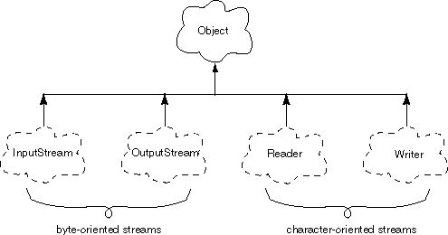
01
java.io包的顶级层次结构
一流的培训基地https://www.chuangruixin.cn
InputStream:面向字节的输入流的父类
OutputStream:面向字节的输出流的父类
Reader:面向字符的输入流的父类
Writer:面向字符的输出流的父类
面向字节的流：用于一般目的的输入输出
面向字符的流：专门用于字符数据的输入输出

Slide 7
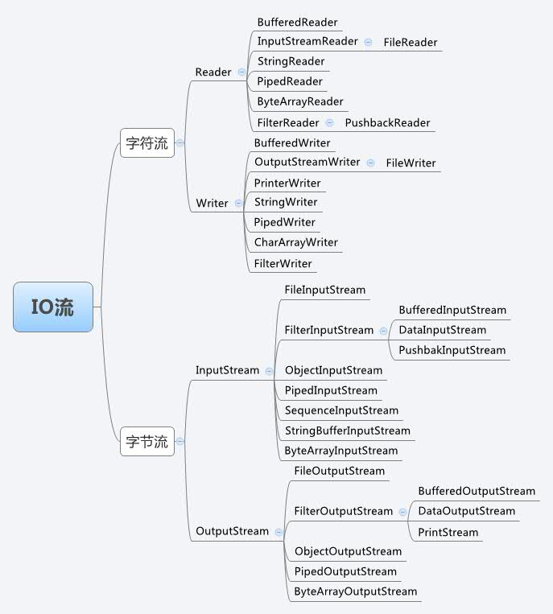
03
Java流类图结构

Slide 8
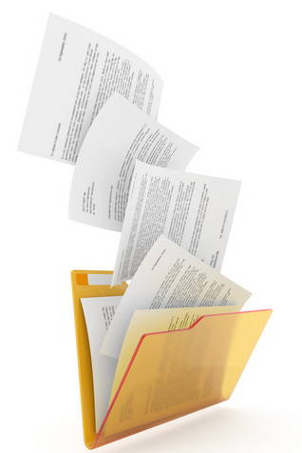
02
File 类
Java中提供了File类对文件目录、属性以及管理等信息进行操作，实现一些基本功能。例如：文件、目录的创建与删除等。
File类：文件和目录路径的抽象表示形式。
构造方法：
File(String pathname) | 通过将给定路径名字符串转换为抽象路径名来创建一个新File实例
File(String parent,String child) | 根据Parent路径名字符串和child路径名字符串创建一个新File实例
File(File parent,String child) | 根据parent抽象路径名和child路径名字符串创建一个新File实例
File(URI uri) | 通过将给定的file:URI转换为一个抽象路径名来创建一个新的File实例

Slide 9
02
File类的常用方法---1
方法名称 | 方法摘要
boolean exists() | 测试此抽象路径名表示的文件或目录是否存在
boolean createNewFile() | 当且仅当不存在具有此抽象路径名指定名称的文件时，不可分地创建一个新的空文件
boolean canRead() | 测试应用程序是否可以读取此抽象路径名表示的文件
boolean canWrite() | 测试应用程序是否可以修改此抽象路径名表示的文件
boolean isFile() | 测试此抽象路径名表示的文件是否是一个标准文件
boolean isDirectory() | 测试此抽象路径名表示的文件是否是一个目录
String getName() | 返回由此抽象路径名表示的文件或目录的名称
long length() | 返回由此抽象路径名表示的文件的长度
boolean delete() | 删除此抽象路径名表示的文件或目录

Slide 10
02
File类的常用方法-----2
方法名称 | 方法摘要
long lastModified() | 返回此抽象路径名表示的文件最后一次被修改的 时间
String[] list() | 返回一个字符串数组，这些字符串指定此抽象路径名表示的目录中的文件和目录
File[] listFiles() | 测试应用程序是否可以读取此抽象路径名表示的文件返回一个抽象路径名数组，这些路径名表示此抽象路径名表示的目录中的文件
static File[] listRoots() | 列出可用的文件系统根
boolean mkdir() | 创建此抽象路径名指定的目录
boolean mkdirs() | 创建此抽象路径名指定的目录，包括所有必需但不存在的父目录
boolean renameTo(File d) | 重新命名此抽象路径名表示的文件

Slide 11

03
文件处理流
写二进制文件 FileInputStream BufferedInputStream
读二进制文件 FileOutputStream BufferedOutputStream
写文本文件 FileWriter BufferedWriter
读文本文件 FileReader BufferedReader

Slide 12

03
FileInputStream类
构造方法：
FileInputStream(File file)
FileInputStream(String file)
前提是file必须存在，否则出现异常
常用方法：
public int read(): 读取一个字节数据，没有返回-1
Public int read(byte[] b):读取一个字节数组的数据，返回字节数，没有返回-1
Public void close():关闭流

Slide 13
03
FileoutputStream类
构造方法
FileOutputStream（String name）
FileOutputStream（File file）
如果参数的文件或文件夹不存在或者打不开或不允许创建时，则抛异常。
常用方法
void write(int b)：写一个字节的数据
void write(byte[] b)：写一个字节数组的数据
void write(byte[] b，int off，int len)：写一个字节数组的一部分数据，
从off开始写len个
void close()关闭流

Slide 14
03
二进制文件的复制
步骤：
读文件
写文件
关闭流
FileInputStream fis = new FileInputStream("D://z.txt");
FileOutputStream fos = new FileOutputStream("D://w.txt");
int b = fis.read();
while(b!=-1){
fos.write(b);
b=fis.read(); }
fis.close()；
fos.close();
如果希望速度更加快 则需要使用BufferedInputStream类（缓冲字节输入流）
代替FileInputStream。由原来的一次读取一个字节变为，一次读满整个缓存，
减少了I/O的请求次数、由由BufferedOutputStream类（缓冲字节输出流）
代替FileOutputStream类。

Slide 15


04
文本文件的读写
一流的培训基地https://www.chuangruixin.cn
Reader类 ---- 是字符输入流最上层的父类
常用方法：
int read():读取两个字节，组成一个字符，返回int
int read(char[] chs): 读取一批数据
Writer类--- 是字符输出流最上层的父类
常用方法：
write(int c):写出一个字符
write(char[] chs):写出一个数组的数据
write(String str):写出一个字符串

Slide 16

04
使用字符流完成文本文件的复制
一流的培训基地https://www.chuangruixin.cn
FileReader fr = new FileReader("D://a.txt");
FileWriter fw = new FileWriter("D://b.txt");
int f =fr.read();
while(f!=-1){
fw.write((char)f);
f=fr.read();
}
fr.close();
fw.close();
步骤：
读一个字符
写一个字符
关闭流

Slide 17

04
文本文件的读写
一流的培训基地https://www.chuangruixin.cn
BufferedReader类：带缓冲区的字符输入流
构造方法：
BufferedReader(Reader in):生成一个缓存流，默认8192字节
BufferedReader(Reader in，int zs): 生成一个缓存流，指定缓存大小
特有方法：
String readLine():一次读取一行数据，遇到\n为一行
BufferedWriter类：带缓冲区的字符输出流
构造方法：
BufferedWriter (Writer out):生成一个缓存流，默认8192字节
BufferedWriter (Reader out，int zs):生成一个缓存流，指定缓存大小
特有方法：
void newline():换行

Slide 18
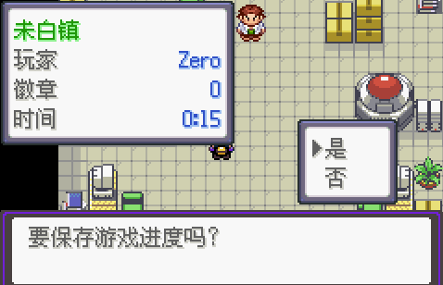
03
对象的序列化与反序列化
一流的培训基地https://www.chuangruixin.cn
将对象的内容进行流化
可以对流化后的对象进行读写操作或传输于网络之间
序列化:把Java对象转换为字节序列的过程
反序列化:把字节序列恢复为Java对象的过程

Slide 19

05
IO异常
一流的培训基地https://www.chuangruixin.cn
多数IO方法在遇到错误时会抛出异常，因此调用这些方法时必须对IO异常做处理
  在方法声明处使用throws抛出IO异常
  在方法内部使用try、catch捕获IO异常

Slide 20
06
总结
一流的培训基地https://www.chuangruixin.cn
IO流的概念及分类
File类简介及其方法的掌握
字符流的读写
字节流的读写
IO异常

Slide 21
07
Java 8 Stream
一流的培训基地https://www.chuangruixin.cn
新增的Stream API（java.util.stream）将生成环境的函数式编程引入了Java库中。这是目前为止最大的一次对Java库的完善，以便开发者能够写出更加有效、更加简洁和紧凑的代码。
Steam API极大得简化了集合操作（后面我们会看到不止是集合）

Slide 22
PPT模板下载：www.1ppt.com/moban/ 行业PPT模板：www.1ppt.com/hangye/
节日PPT模板：www.1ppt.com/jieri/ PPT素材下载：www.1ppt.com/sucai/
PPT背景图片：www.1ppt.com/beijing/ PPT图表下载：www.1ppt.com/tubiao/
优秀PPT下载：www.1ppt.com/xiazai/ PPT教程： www.1ppt.com/powerpoint/
Word教程： www.1ppt.com/word/ Excel教程：www.1ppt.com/excel/
资料下载：www.1ppt.com/ziliao/ PPT课件下载：www.1ppt.com/kejian/
范文下载：www.1ppt.com/fanwen/ 试卷下载：www.1ppt.com/shiti/
教案下载：www.1ppt.com/jiaoan/ PPT论坛：www.1ppt.cn
感谢学习
THANK YOU TO STUDY

